Slide 1


SUBMODUL REKOD PERIBADI

Slide 2
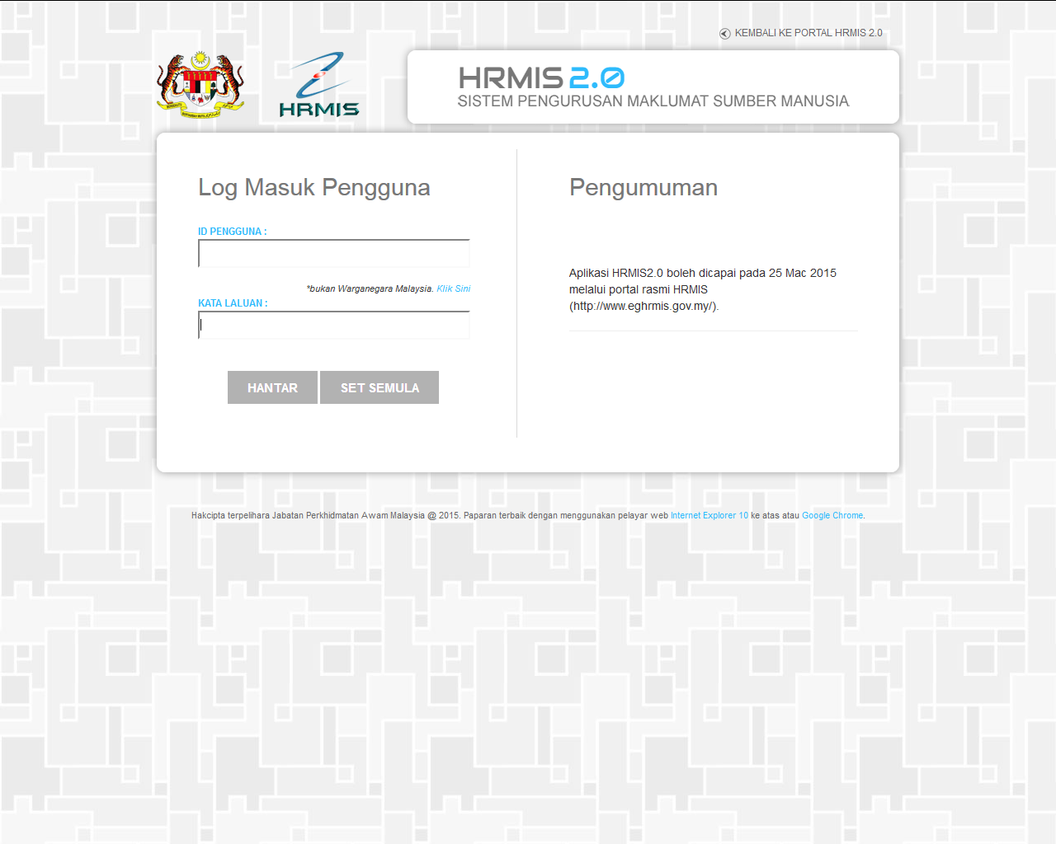
LOGIN MASUK KE HRMIS 2.0

Slide 3
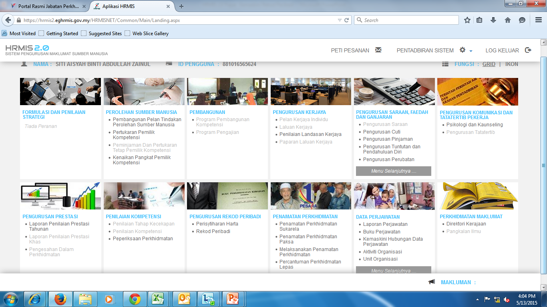
PILIH SUBMODUL REKOD PERIBADI

Slide 4
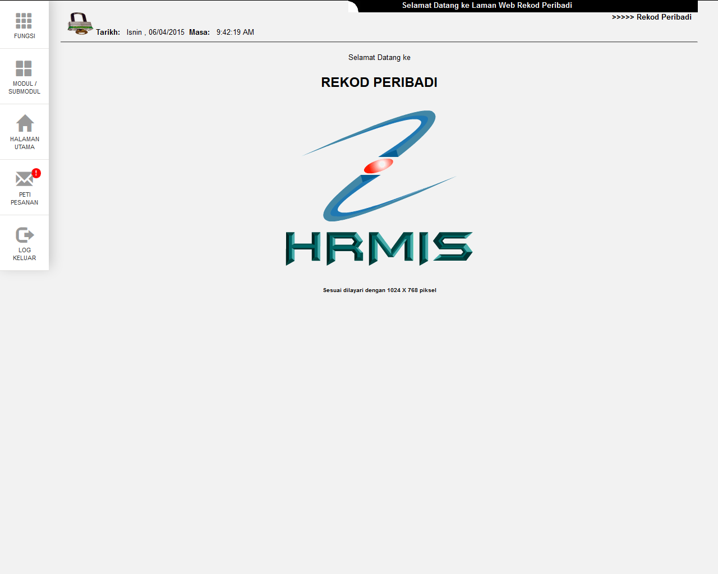
KLIK FUNGSI

Slide 5
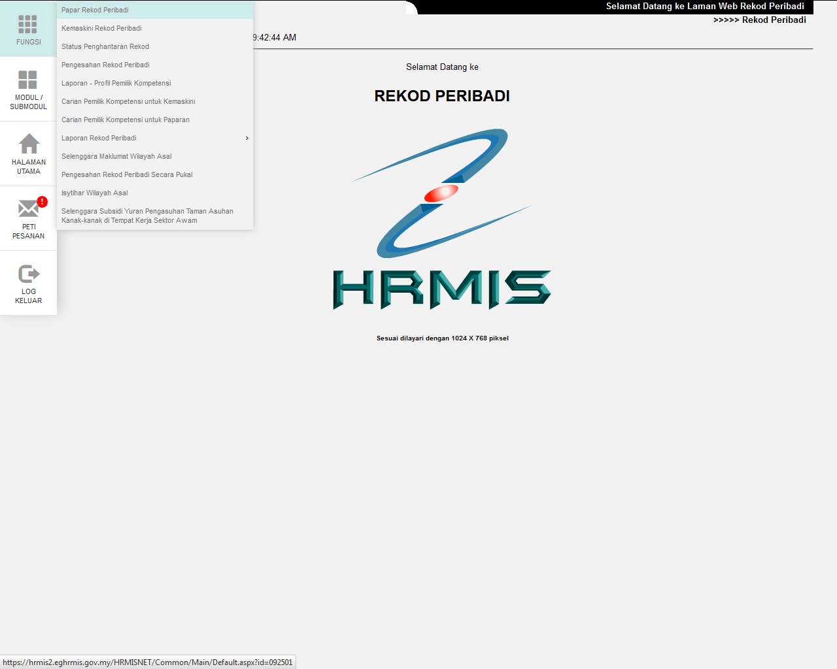
KLIK
PAPAR REKOD PERIBADI

Slide 6
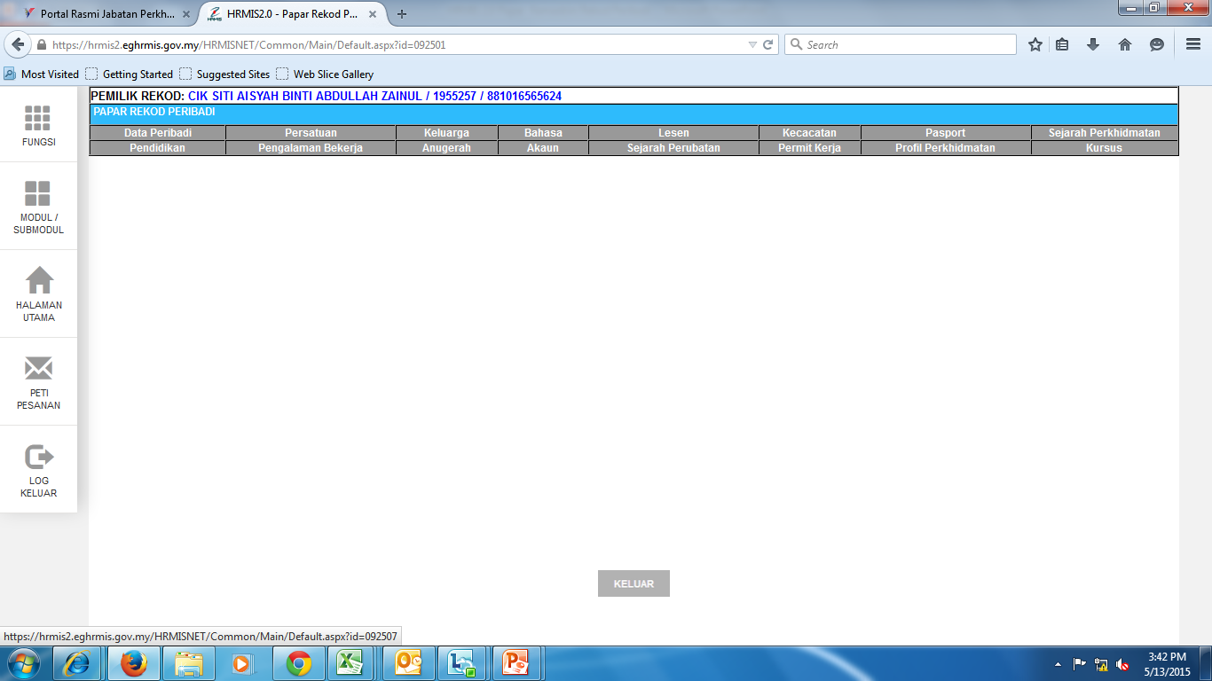
KLIK DATA PERIBADI

Slide 7
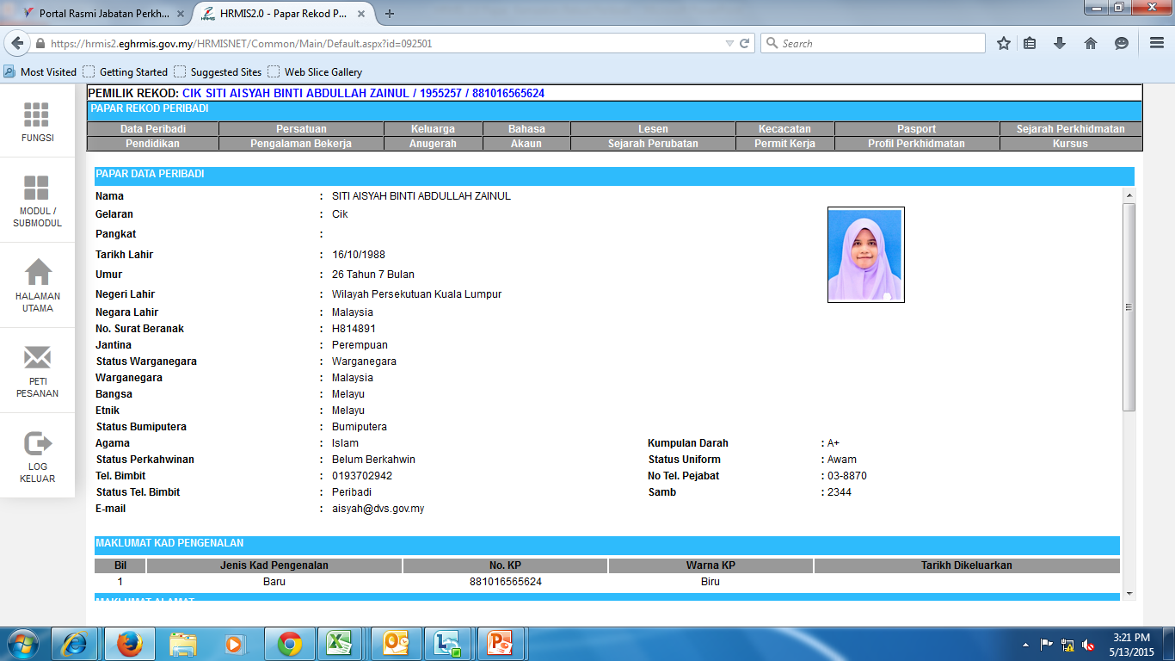
SKROL UNTUK MELIHAT PAPARAN DATA PERIBADI

Slide 8
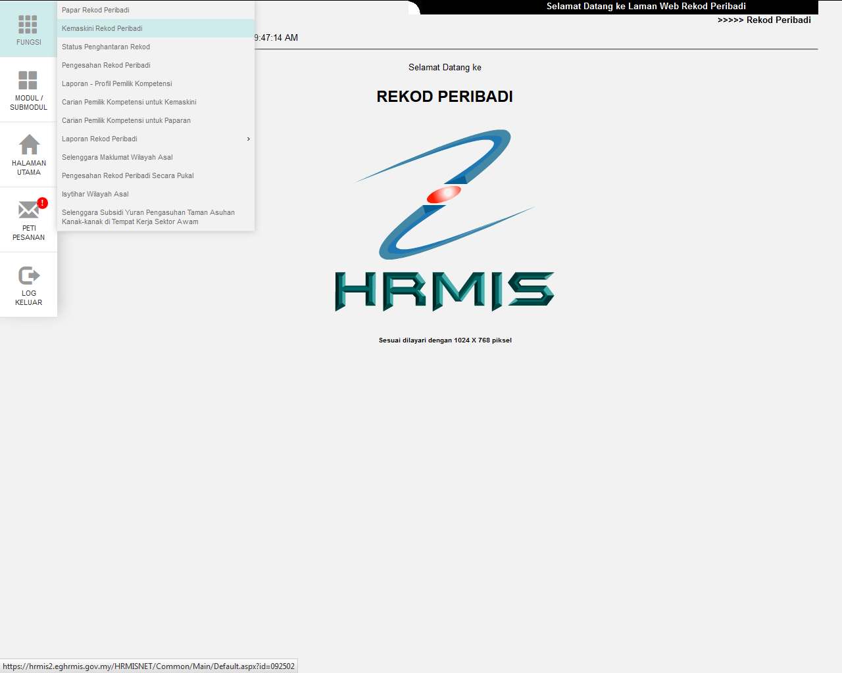
KLIK
KEMASKINI REKOD PERIBADI

Slide 9
KLIK DATA PERIBADI

Slide 10
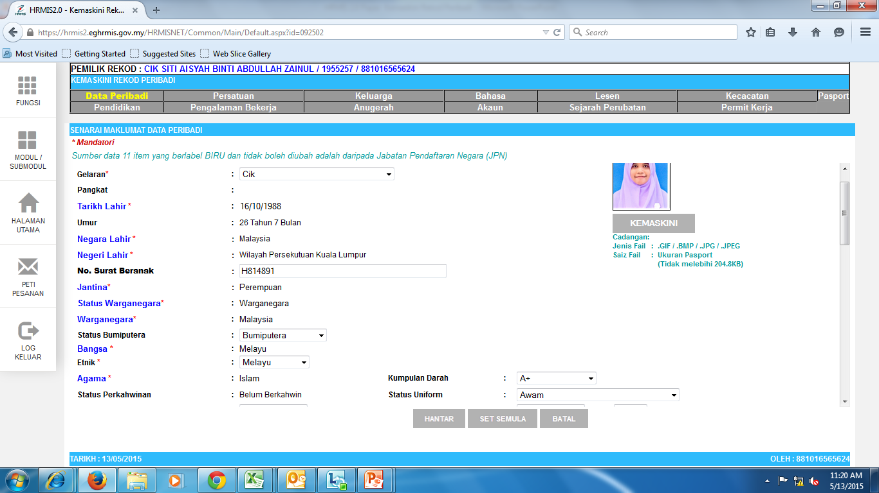
Elemen-elemen penting yang terlibat dalam pengemaskinian maklumat dalam rekod peribadi adalah :
No. Sijil Lahir
Status Bumiputera
Status Perkahwinan
Pendidikan

Slide 11
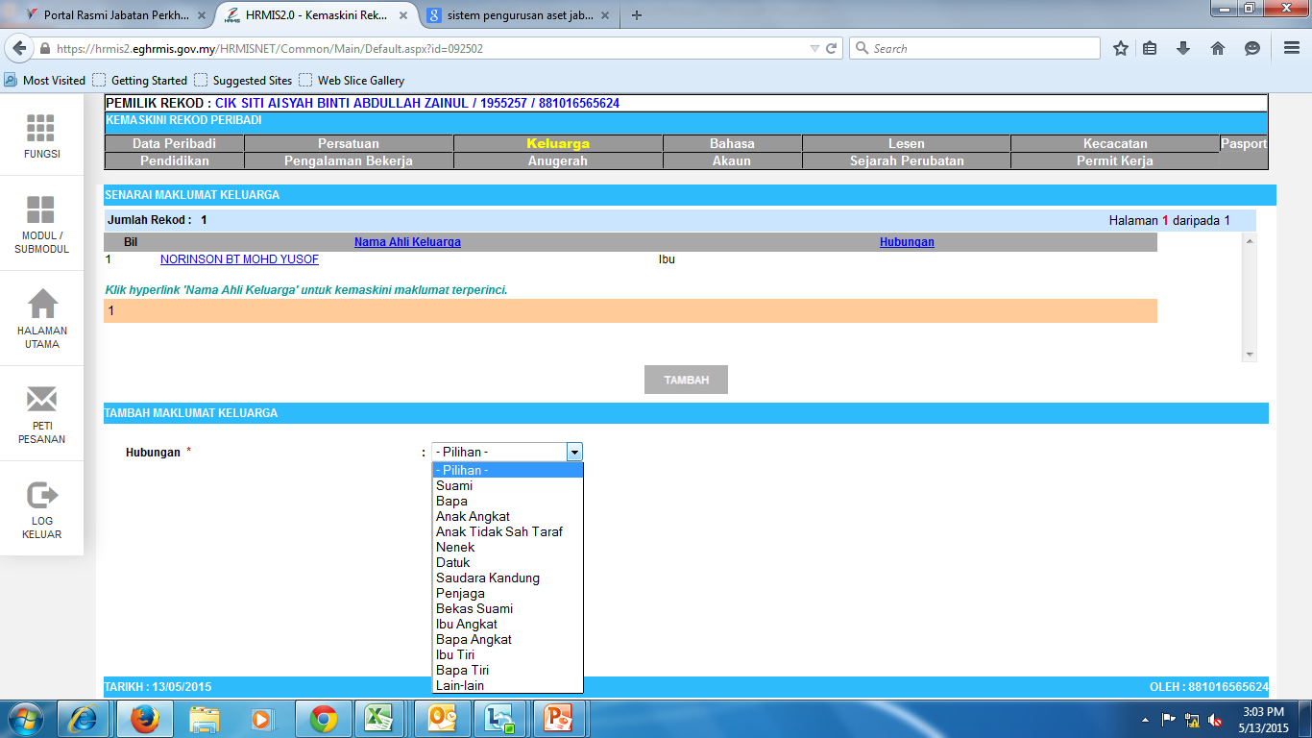
STATUS PERKAHWINAN
(cth : BERKAHWIN)
HANYA AKAN BERUBAH JIKA USER MENGEMASKINI MAKLUMAT KELUARGA

Slide 12
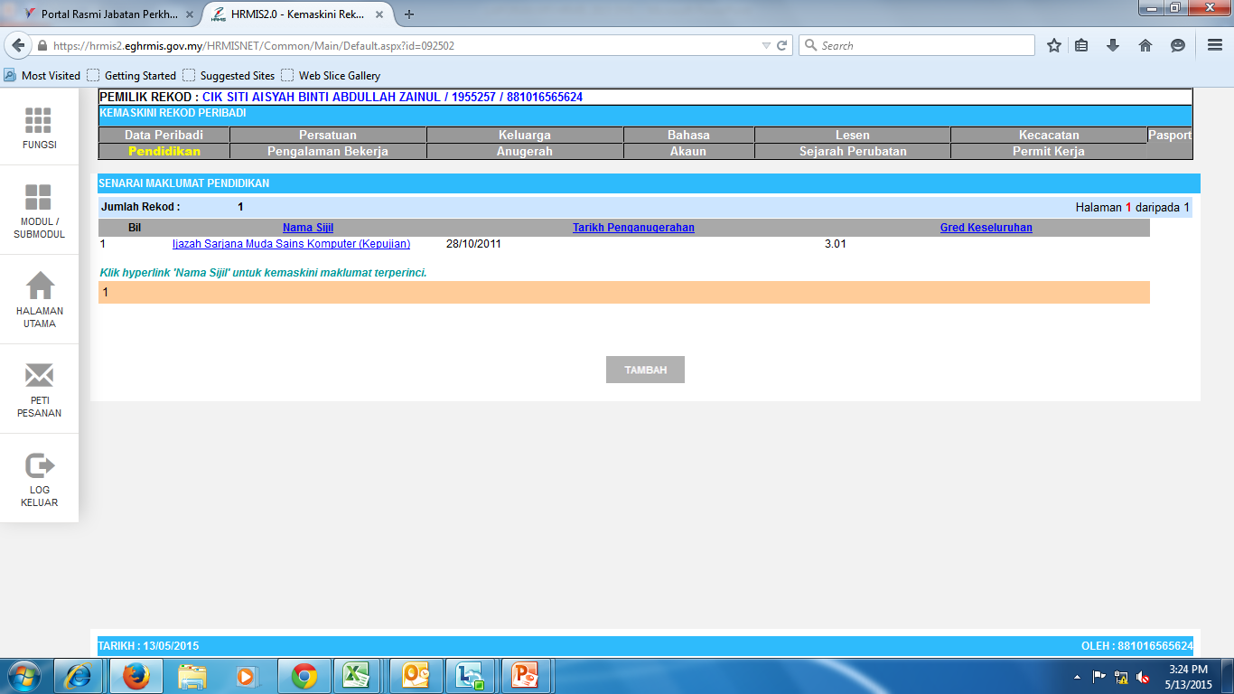
UNTUK MENGEMASKINI MAKLUMAT PENDIDIKAN
1. KLIK TAB PENDIDIKAN
2. KLIK TAMBAH

Slide 13
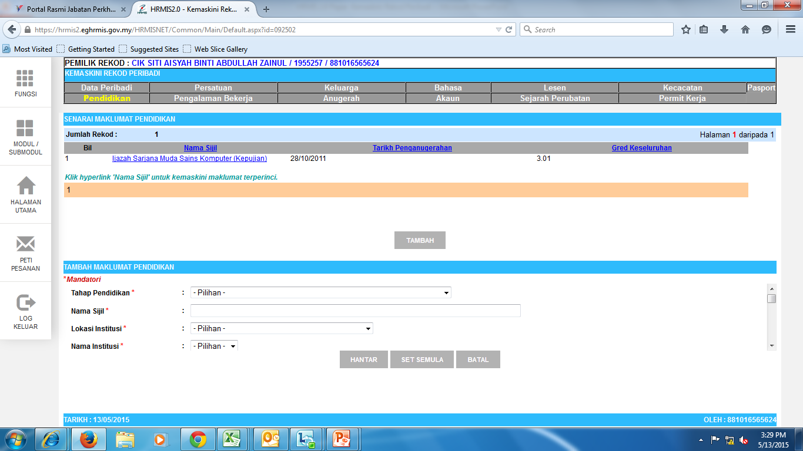
SKROL UNTUK MEGEMASKINI MAKLUMAT PENDIDIKAN
DAN MUAT NAIK SOFTCOPY SALINAN SIJIL YANG BERKAITAN

